Slide 1
9.一个小村庄的故事

Slide 2
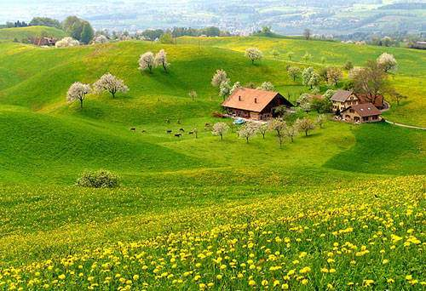


Slide 3
朗读要求：
1.读准字音，读通句子，不加字，不漏字。
2.请划出描写有关小村庄的句子。

Slide 4
chè
村庄 郁郁葱葱 清澈见底
锋利 湛蓝深远 清新甜润
斧头 裸露 扩大
一栋栋 炊烟 黎明
喘气 咆哮 包括
zhàn
rùn
luǒ
chuī
lí
chuǎn
páo xiào

Slide 5
山谷中，早先有过一个美丽的小村庄。山上的森林郁郁葱葱，村前河水清澈见底，天空湛蓝深远，空气清新甜润。

Slide 6
不知从什么时候起，家家有了锋利的斧头。谁家想盖房，谁家想造犁，就拎起斧头到山上去，把树木一棵一棵砍下来。就这样，山坡上出现了裸露的土地。
露在外头，没有东西遮盖。

Slide 7
一年年，一代代，山坡上的树木不断减少，裸露的土地不断扩大……树木变成了一栋栋房子，变成了各式各样的工具，变成了应有尽有的家具，还有大量的树木随着屋顶冒出的炊烟消失在天空了。

Slide 8
然而，不知过了多少年，多少代，在一个雨水奇多的八月，大雨没喘气儿，一连下了五天五夜，到第六天黎明，雨才停下来。可是，小村庄，却被咆哮的洪水不知卷到了何处。

Slide 9
说话训练：
请用上“因为……所以……”或“虽然……但是……”，把小村庄消失的原因说清楚。

Slide 11
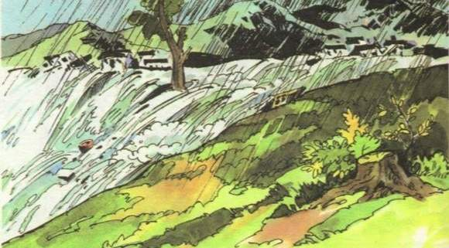

Slide 12
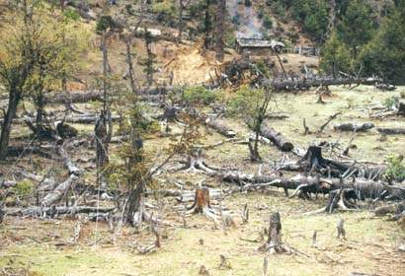

Slide 13
请根据提示，按时间顺序说说小村庄的变迁。
早先，美丽的小村庄
不知什么时候起，
一年年，一代代，
不知过了多少年代，在一个雨水奇多的八月，
最终，美丽的小村庄

Slide 14
什么都没有了——所有靠斧头得到的一切，包括那些锋利的斧头。
思考：读了这篇文章，你想对小村庄的人们说些什么呢？

Slide 15
爱护树木，
保护环境，
保护大自然，
让我们行动起来！

